Slide 1
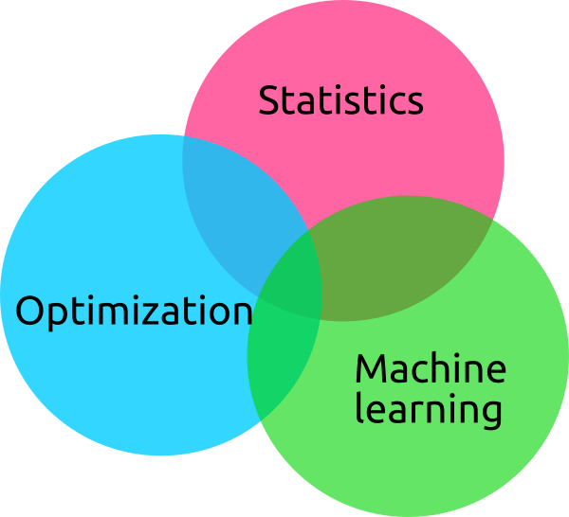

Algoritmos Fuzzy
Prof. Dr. Diego Bruno
Education Tech Lead na DIO Doutor em Robótica e Machine Learning pelo ICMC-USP

Slide 2

Fuzzy…
Machine Learning

Slide 3
Otimização de modelos de ML
→ Pilares para otimização:

Slide 4

Algoritmos Fuzzy
→ A lógica difusa ou lógica fuzzy é a forma de lógica multivalorada, na qual os valores verdade das variáveis podem ser qualquer número real entre 0 (correspondente ao valor falso) e 1 (correspondente ao valor verdadeiro).

Slide 5
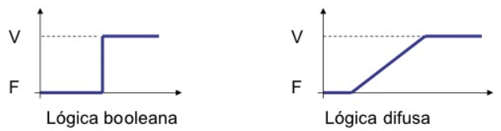
Algoritmos Fuzzy
→ A lógica difusa ou lógica fuzzy é a forma de lógica multivalorada, na qual os valores verdade das variáveis podem ser qualquer número real entre 0 (correspondente ao valor falso) e 1 (correspondente ao valor verdadeiro).

Slide 6
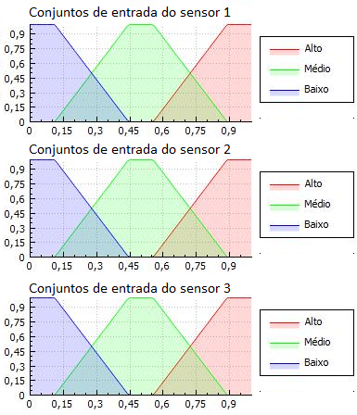
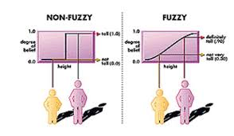
Conjuntos Fuzzy
→ Conjuntos de entrada para um sistema Fuzzy

Slide 7
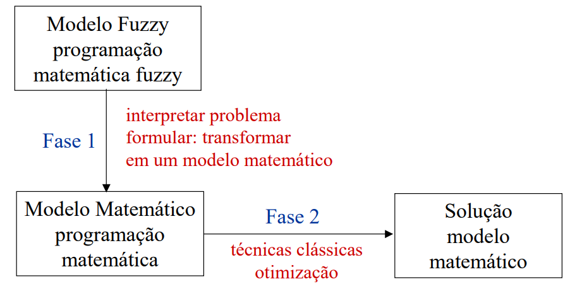
Algoritmos Fuzzy
→ Relações
Metas (goals) flexíveis;
Restrições flexíveis.

Slide 8
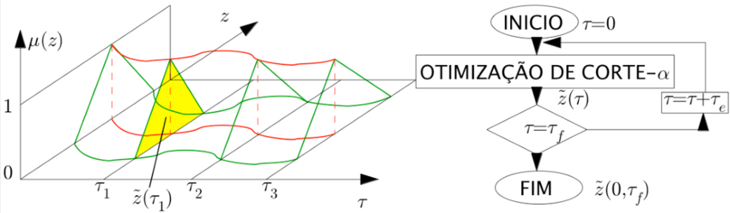
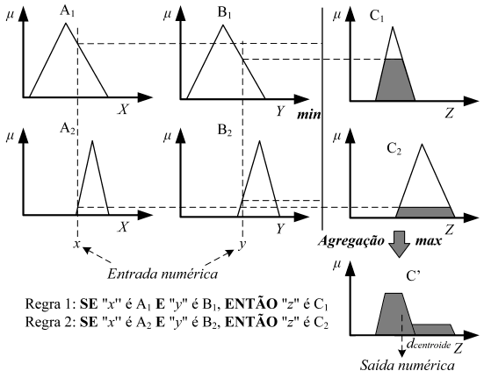
Algoritmos Fuzzy

Slide 9
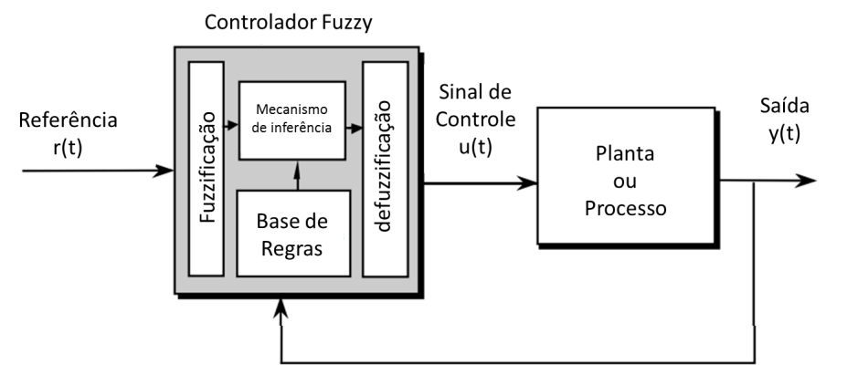
Fuzificação

Slide 10
Defuzificação

Slide 11
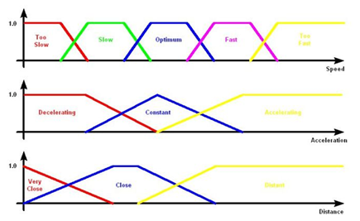
Fuzzificação

Slide 12
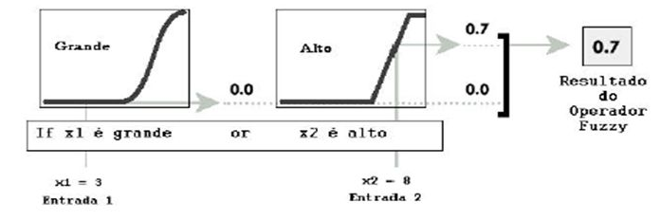
Defuzzificação

Slide 13
Obrigado!
Machine Learning
Prof. Dr. Diego Bruno

